Slide 1


Slide 2
Automatical Schedule Assistant (A.S.A)
11조
로그인
로그인
잠금모드로 자동로그인

Slide 3






객체지향설계
이름검색
조원 프로필
김기환
201502020
노효근
201502049
정유택
201502117
이익수
201502093

Slide 4






객체지향설계
채팅방 이름, 참여자 검색
조원 프로필
프로그램 계획
오후 7:44
ㅔㅔㅅ
계획 소개와 진행률
김열심
프로그램 설계
오후 7:30
UseCase 소개
박조사
프로그램 분석
오후 7:27
남그림
UML과 개인별 구현 코드(도식화) 소개
차단한 사람^^
프로그램 데모 및 Q&A
오후 7:04
프로그램 데모 와 Q&A.
나안해

Slide 5

프로그램 구성
Question
전체적 프로젝트 계획과
진행률에 대해 알려주세요!
오후 7:44
전체적 프로젝트 계획과 진행률입니다.
11조 프로젝트 계획
1. UseCase를 이용하여 사례를 통한 요구사항 분석
2. 객체지향관점에 따른 클래스 모델링 (UML 작성)
3. 개인별 프로그램 구현 코드 할당 및 작성
4. 1차 코드 종합 및 종합 시 error 수정 5. 데모 프로그램 제작 /전체적 프로그램 수정사항 논의
오후 7:45

Slide 6
프로그램 구성
11조 프로젝트 세부 진행률
4. 1차 코드 종합 및 종합 시 error 수정
- `18. 11. 5 코드 종합 및 종합 시 발생 된 error 수정 5. 데모 프로그램 제작 / 전체적 프로그램 수정사항 논의
- `18. 11. 7 데모 프로그램 제작 / 수정사항 논의
11조 프로젝트 세부 진행률
UseCase를 이용하여 사례를 통한 요구사항 분석
- `18 .10. 18 토의 후 작성
2. 객체지향관점에 따른 클래스 모델링 (UML 작성)
- `18. 10. 24 토의 및 draw.io 툴 이용 작성
3. 개인별 역할 / 프로그램 구현 코드 할당 및 작성 (`18. 10. 31)
- 정유택 : Uruniv 데이터 파싱 및 데이터 저장 형태 / 공간 구축 (1)
- 이익수 : 데이터 입력부분 및 입력 데이터 저장 형태 / 공간 구축 (2)
- 김기환 : (1) & (2) 합성 및 조건에 따른 시간표 작성 알고리즘 구현
- 노효근 : 발표 자료 작성 및 작성된 시간표 데이터 저장 형태 및 / 공간 구축
오후 7:45

Slide 7
객체지향설계
채팅방 이름, 참여자 검색
조원 프로필
프로그램 계획
오후 7:44
ㅔㅔㅅ
계획 소개와 진행률
김열심
프로그램 설계
오후 7:30
UseCase 소개
박조사
프로그램 분석
오후 7:27
남그림
UML과 개인별 구현 코드(도식화) 소개
차단한 사람^^
프로그램 데모 및 Q&A
오후 7:04
프로그램 데모 와 Q&A.
나안해

Slide 8
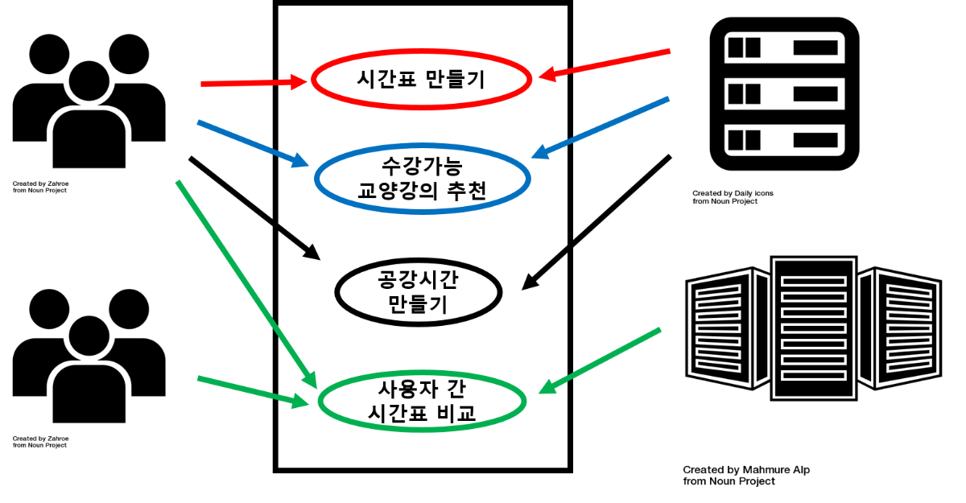
프로그램 설계
Question
프로그램 설계한 부분을사례를 통한 요구사항에 따라 분석 해주시겠어요?
오후 7:44
프로그램 설계를 UseCase로 설명 드리겠습니다.
오후 7:45

Slide 9
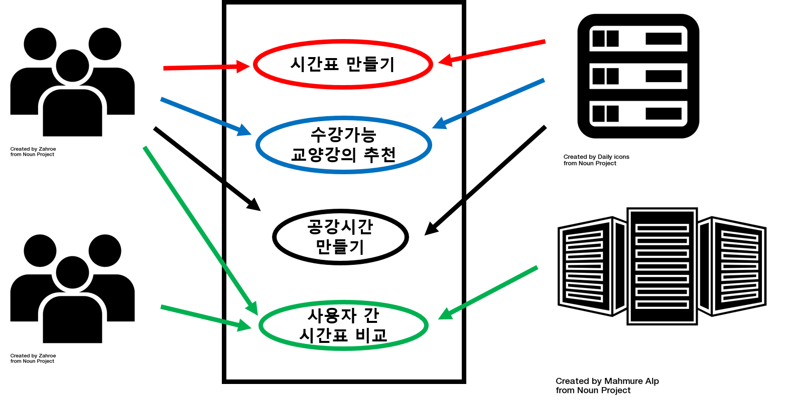
프로그램 UseCase

Slide 10
객체지향설계
채팅방 이름, 참여자 검색
조원 프로필
프로그램 계획
오후 7:44
ㅔㅔㅅ
계획 소개와 진행률
김열심
프로그램 설계
오후 7:30
UseCase 소개
박조사
프로그램 분석
오후 7:27
남그림
UML과 개인별 구현 코드(도식화) 소개
차단한 사람^^
프로그램 데모 및 Q&A
오후 7:04
프로그램 데모 와 Q&A.
나안해

Slide 11
프로그램 분석
Question
프로그램의 분석을 위해
객체지향 관점의 클래스
모델링과 전체 UML을
알려주시겠어요?
오후 7:44
객체지향 관점의 클래스 모델링에 대해 말해드릴게요
Upacasting :
객체 선언 시 부모클래스로 선언(TreeNode)
메모리 할당 시 자식클래스로 선언 (new)
Subtyping :
각각의 객체들을 다른 자료형(Linkedlist)에 저장.
이때, 객체들을 Subtyping을 통해 넣어주게 된다.
Ex ) 1. Urniv DataBase에서 Data Parsing 후 Data 저장 시
2. 전체 과목과 사용자가 선택한 과목 비교 후 배열 저장 시
오후 7:45

Slide 12
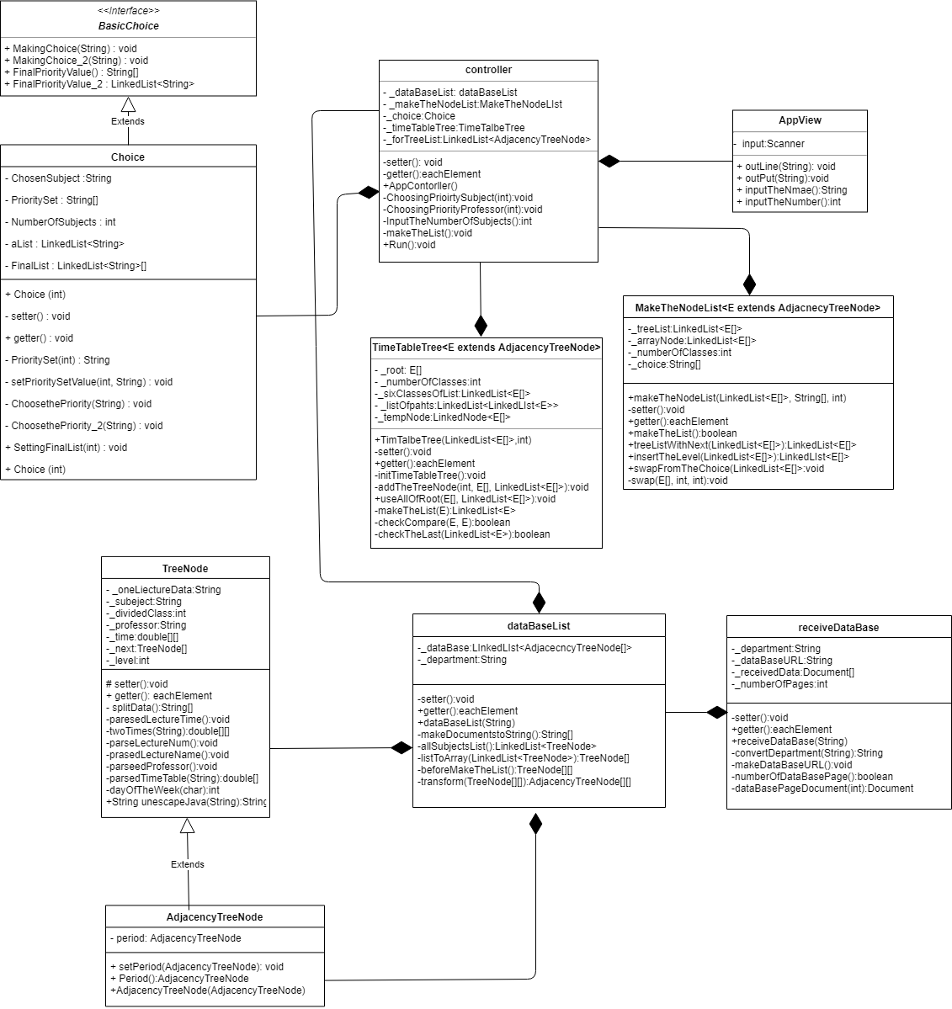
전체 UML 사진
객체지향적 관점으로 작성한 프로그램 UML입니다.

Slide 13
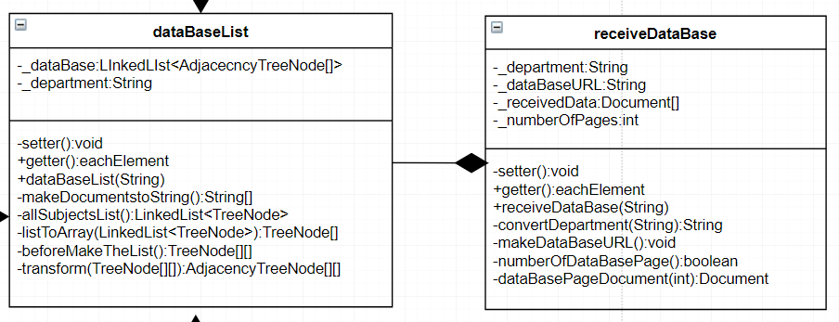
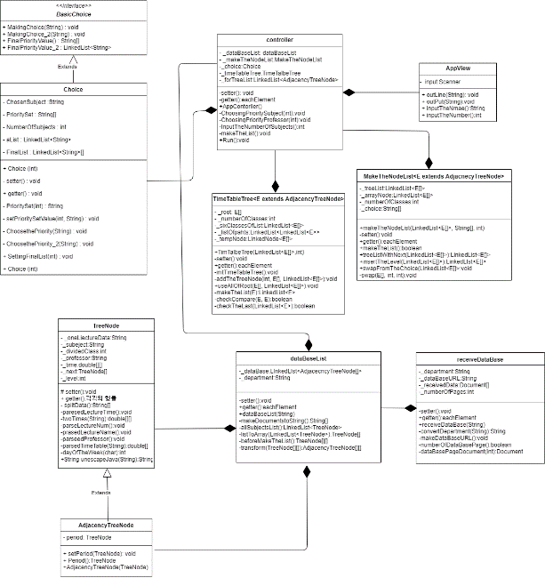
개인 별 코드 분석(UML)
Question
개인별 코드를 작성했는데 UML과 함께 설명해주세요!
오후 7:44
정유택이 구성한 Code 파트 설명입니다.
오후 7:45

Slide 14

개인 별 코드 분석(도식화)
Node(TreeNode)
Suject
Time
Profesor
Uruniv에서 과목 정보 Parsing
next
과목 별 정보를 하나의 Node 생성
생성된 Node를 같은 과목끼리 묶어 Node 배열형으로 생성 후 연결
TreeNode[ ]
TreeNode[ ]
next
next
오후 7:45

Slide 15
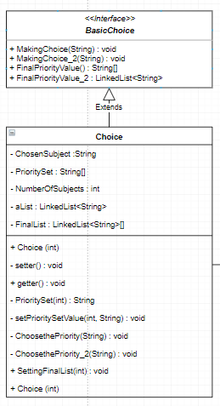
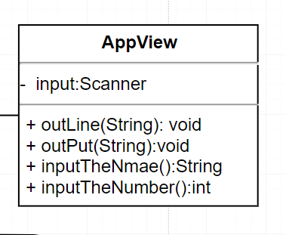

개인 별 코드 분석(UML)
이익수가 구성한 Code 파트 설명입니다.
오후 7:45

Slide 16

개인 별 코드 분석(도식화)
Num : Array Length
Subject : Array Data
Profesor : Node
User에게 원하는 Data를 Input
String[ ]
1. 수강 과목 수 : 배열의 길이 2. 수강 과목 : 배열의 데이터 - 입력 받은 순 : 우선 순위
Subject
LinkedList<String>[ ]
Node
Profesor 1
Profesor 2
next
next
과목 별 교수들님 수업을 하나의 Node로 만들어
각 배열의 Data에 연결해준다.
오후 7:45

Slide 17
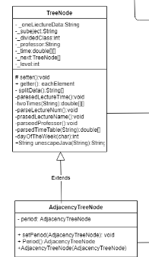
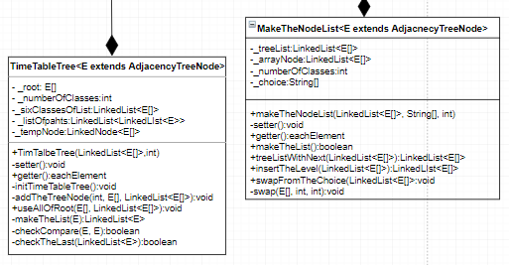
개인 별 코드 분석(UML)
김기환이 구성한 Code 파트 설명입니다.
오후 7:45

Slide 18
개인 별 코드 분석(도식화)
생성된 전체 과목 LinkedList
Choice Subject[ ]
TreeNode[ ]
1st 과목
next
Choice Subject[ ]
TreeNode[ ]
2nd 과목
next
TreeNode[ ]
과목 비교 후 배열로 저장
과목 별 우선순위로 정렬
각 인자 동적할당 실시
과목 별 Level 입력
전체 과목과 사용자가 선택한 과목 비교
next
TreeNode[ ]
String[ ]
next
Subject
오후 7:45

Slide 19
개인 별 코드 분석(도식화)
Choice Subject[ ]
재귀함수를 통해 Level 5 도달 시, Tree 생성
생성된 Tree를 LinkedList에 저장
사용자가 시간표 선택
1st 과목
Choice Subject[ ]
2nd 과목
Choice Subject[ ]
2nd 과목
LinkedList
1
2
1
2
1st Tree
2nd Tree
User Chocie !
오후 7:45

Slide 20
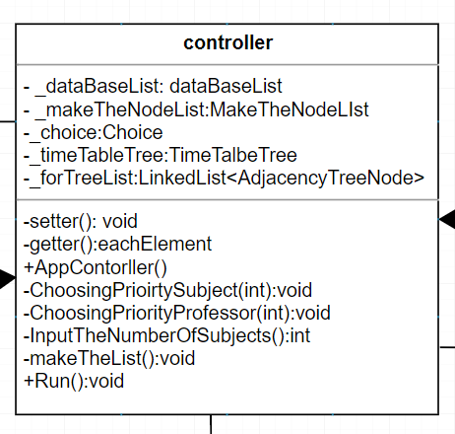
개인 별 코드 분석(UML)
노효근이 구성한 Code 파트 설명입니다.
오후 7:45

Slide 21
개인 별 코드 분석(도식화)
LinkedList
TimeTable <boolean>[ ]
1
2
 | Weekend
T I M E
User Chocie !
사용자가 원하는 시간표를 boolean형 2차원 배열에 저장
이후 빈 공간 탐색
위와 같은 형식으로 탐색하여 수강가능 한 교양과목 추천
오후 7:45

Slide 22
객체지향설계
채팅방 이름, 참여자 검색
조원 프로필
프로그램 계획
오후 7:44
ㅔㅔㅅ
계획 소개와 진행률
김열심
프로그램 설계
오후 7:30
UseCase 소개
박조사
프로그램 분석
오후 7:27
남그림
UML과 개인별 구현 코드(도식화) 소개
차단한 사람^^
프로그램 데모 및 Q&A
오후 7:04
프로그램 데모 와 Q&A.
나안해

Slide 23
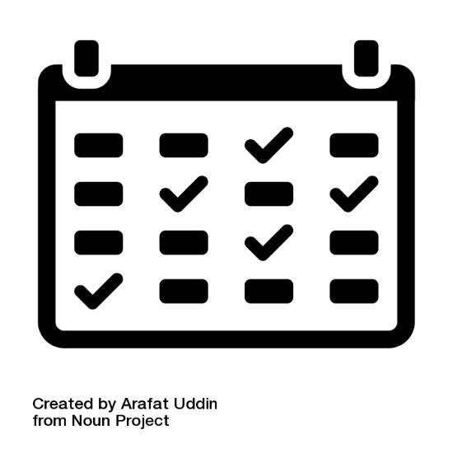
데모 (Demo)
Question
정말 고생하셨네요! 프로그램 데모를 한번 볼까요?
오후 7:44
현재까지 진행된 저희 프로그램의 데모파일입니다.
오후 7:45

Slide 24
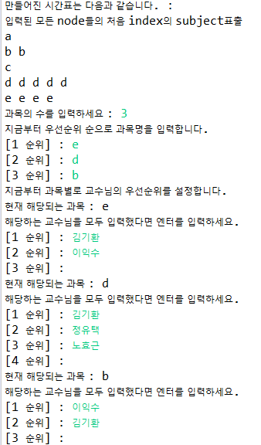
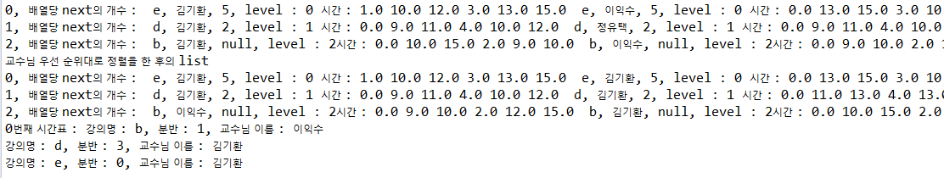
데모 (Demo) / 사진

Slide 25
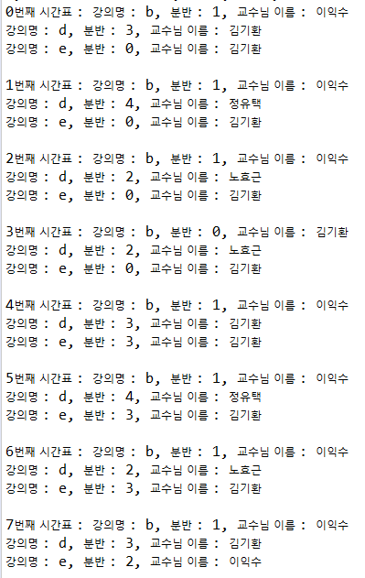
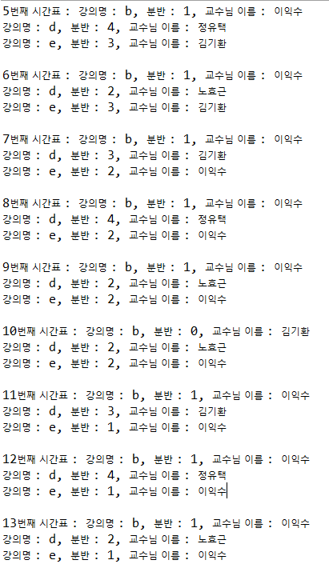
데모 (Demo) / 사진

Slide 26
데모 (Demo)
Question
전체적 보완 및 수정사항에
대해 알려주세요!
오후 7:44
보완 및 수정사항은 다음과 같습니다
보완 및 수정사항
Uruniv Data Pasing 완료 / 데이터 저장공간 구축 중
Data 입력 값 오류 시 프로그램 종료 후
재시작을 해야하는 부분 수정
3. 교양과목 추가 기능 및 그 외 사업단강의 추가
4. 완성된 시간표 Data값 저장 및 시간표 형식의
가시화 필요
오후 7:45

Slide 27
Q & A 감사합니다

